Slide 1
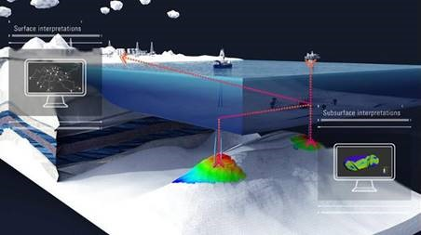
Teknostartprosjekt 2019: Ingeniørvitenskap og IKT
Petroleumsfag
Prof. Milan Stanko

Slide 3
Mål
Gjennomføre en interessant gruppearbeid
Studere matematikken og kalkuleringer som ligger bak
Gjøre seg kjent med nyttige verktøy og programvare – nyttig til framtid
Oppleve arbeidsprosesser som foregår i oljeindustrien
Løse et interessant problem

Slide 4
Om Oppgave
Blanding av manuell arbeid og automatisering
Presentere informasjon og resultater i en brukervennlig og forståelig måte
Intro til programmering i Excel
Kjøre programmer fra terminalen
Praktisere presentasjonsferdigheter

Slide 5
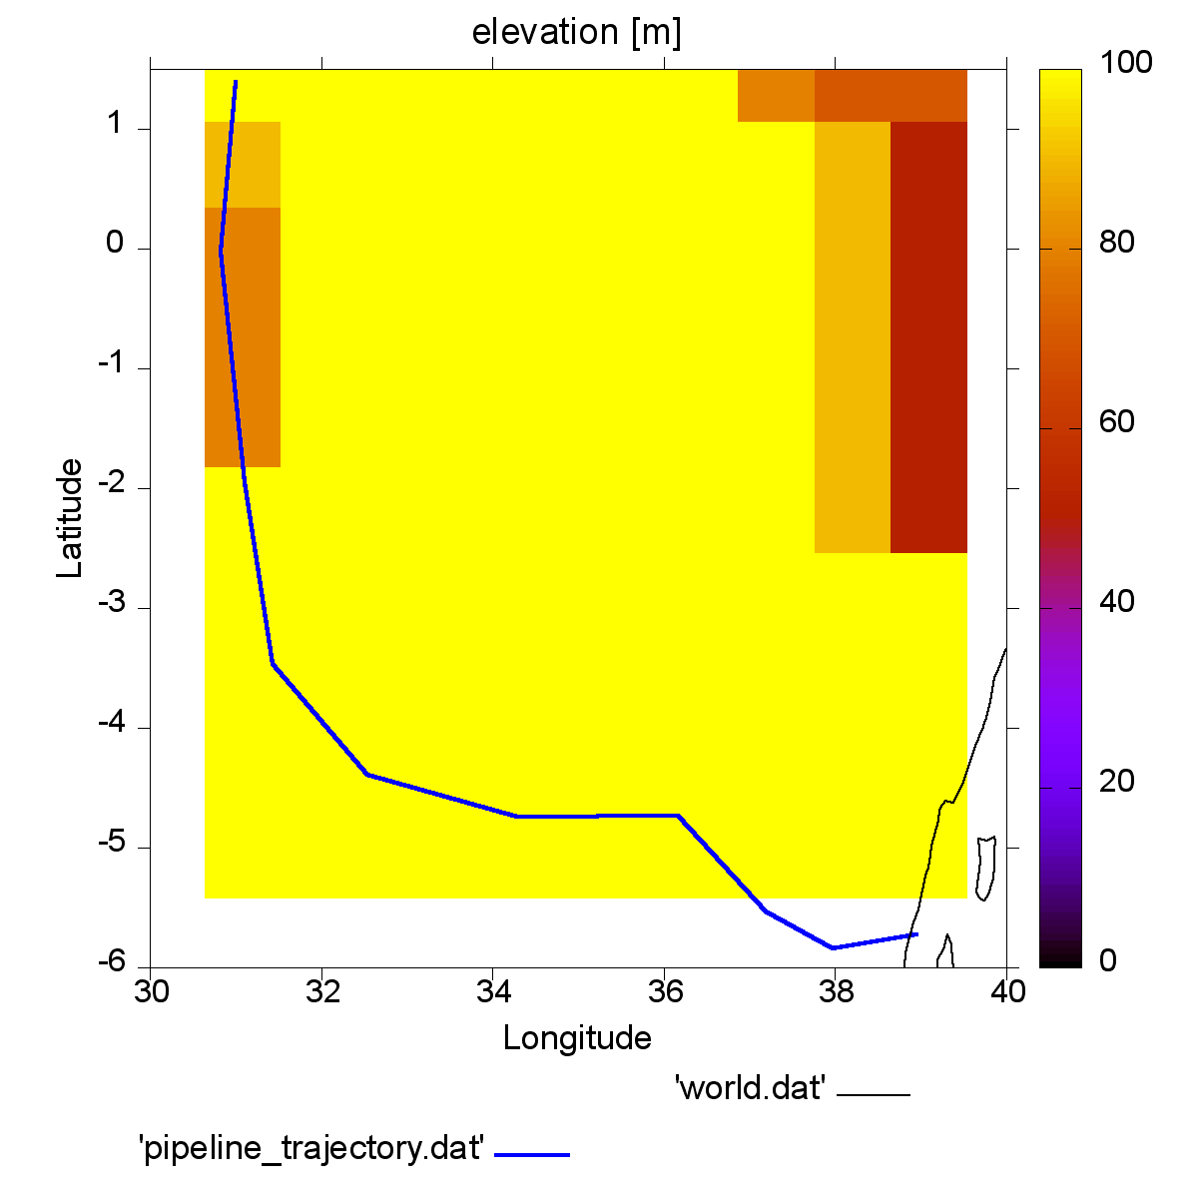
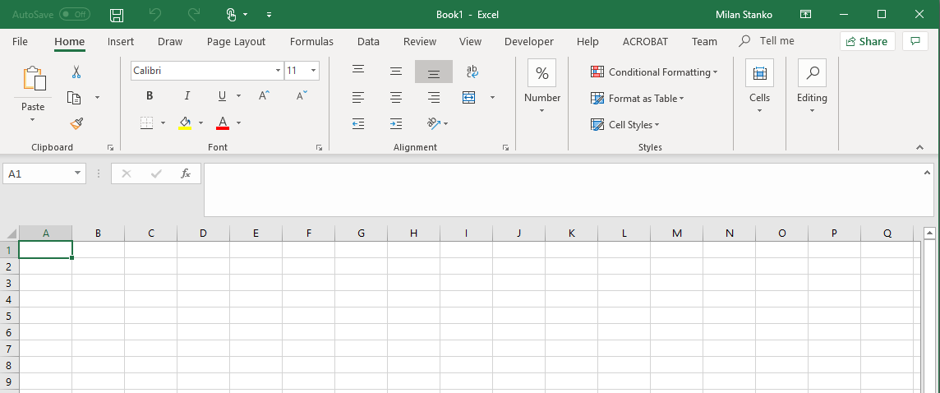
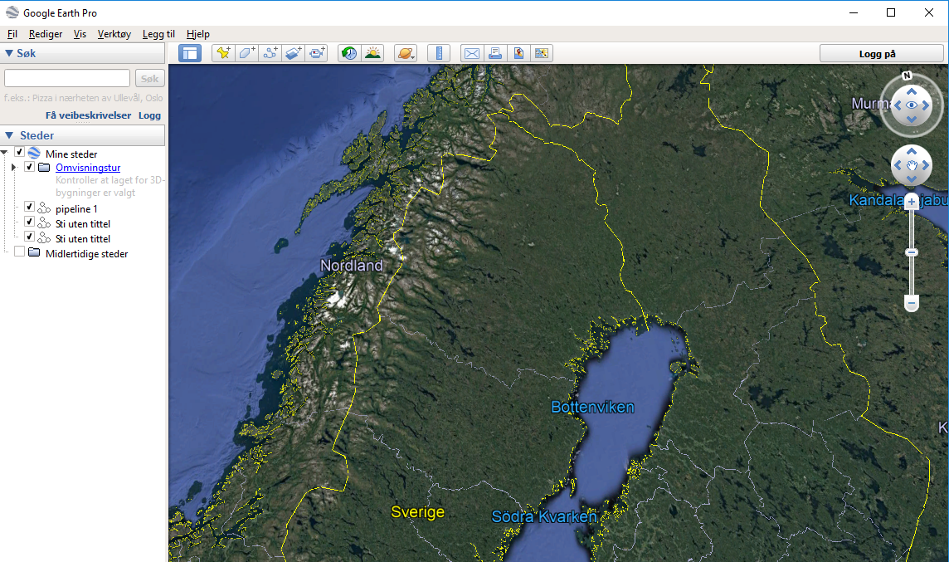
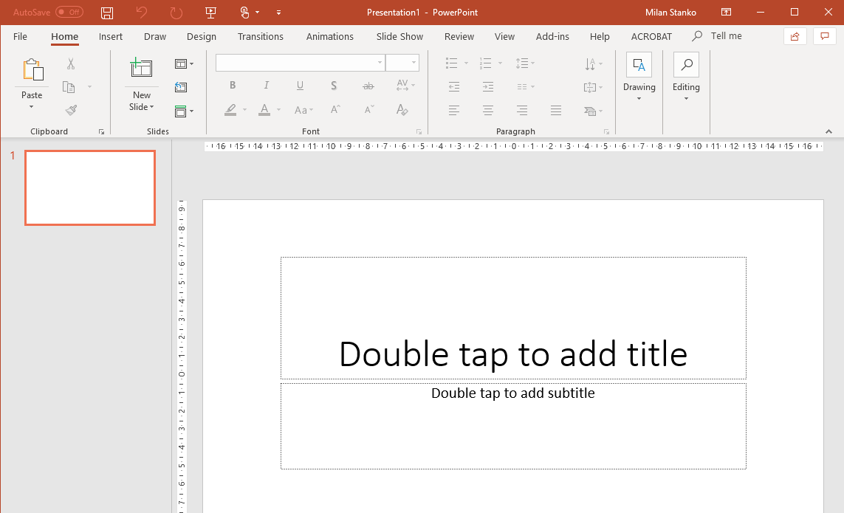
Verktøy
Microsoft Excel
Gnuplot
Brukervennlig, visuelt, kraftig, tilgjengelighet og med programmeringsmuligheter
Gammelsdags men kraftig,
enkelt å bruke, og fri!
Google Earth
Powerpoint
Brukervennlig og visuelt
Standard verktøy for å kommunisere resultater i Industrien

Slide 6
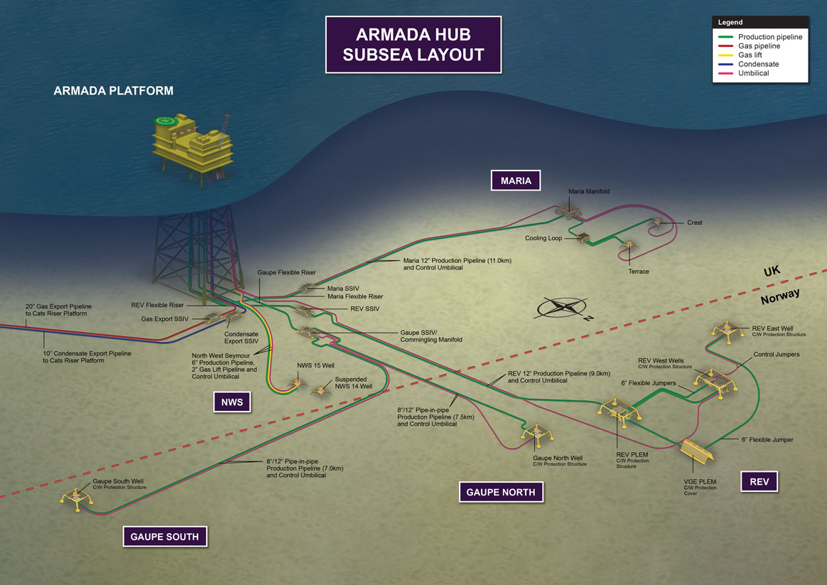
Introduksjon – rørledninger i olje og gass
Det brukes vanligvis rørledninger for å transportere olje og gass fra et til et annet sted, eksempler:
fra brønn til
platform

Slide 7
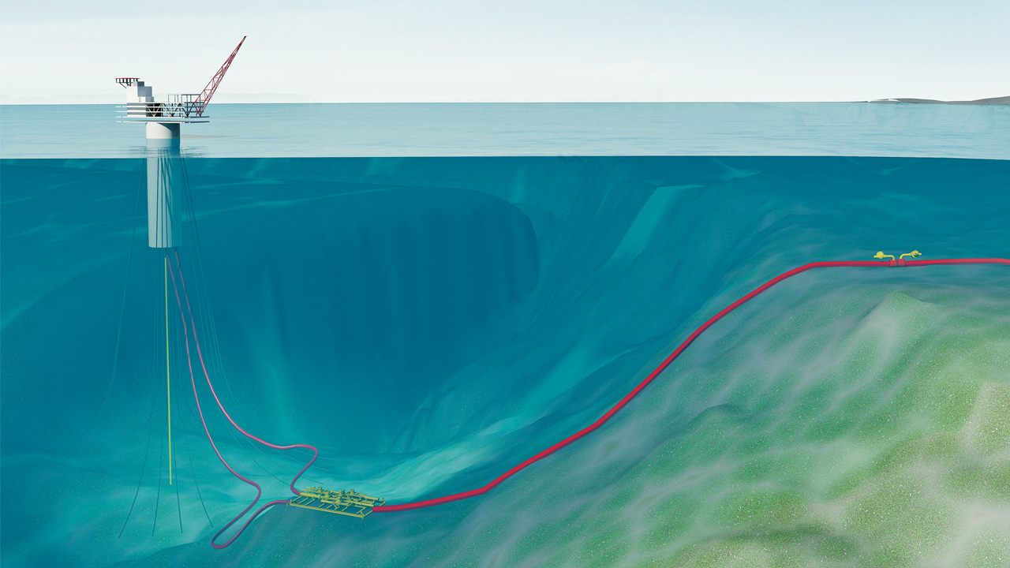
Introduksjon – rørledninger i olje og gass
Fra platform til prosesseringsanlegg

Slide 8
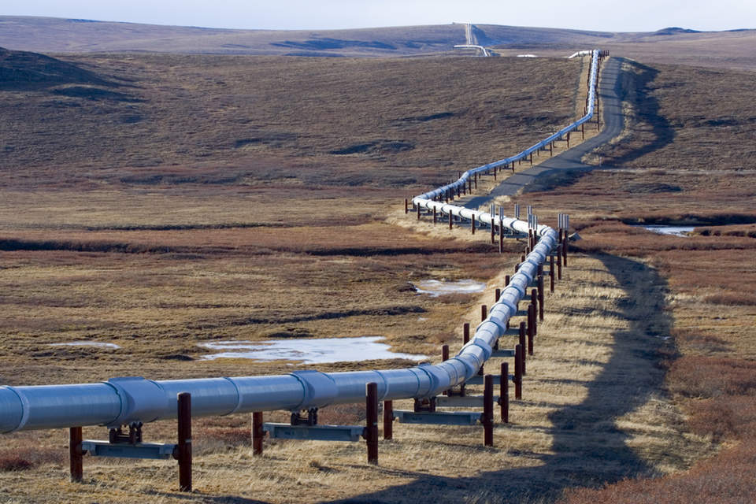
Introduksjon – rørledninger i olje og gass
Fra prosesseringsanlegg til markedet

Slide 9
Legge av rørledning - Nyhamna

Slide 10
Introduksjon - rørledninger
Vanligvis mer effektiv, pålitelig og miljøvennlig en transport med skip og truck
Kostbar
Vanligvis påvirker naturen, landskap og befolkning
MÅ PLANLEGGES I EN GOD MÅTE!!

Slide 11
Tre forskjellige type prosjekter:
Rørledning i Afrika (land)
Rørledning i Israel (undervann)
Rørledning i Norge (undervann)
Med samme type oppgaver og prosedyrer!!
Planlegg rørledningssti (med minst 10 punkter)
Regn rørlednings total lengde, kostnader og forventet trykktap
Graff en areal kart av dybde (eller høyde) og rørledningssti
Studere flere alternativer
Presenter resultater i plenum

Slide 12
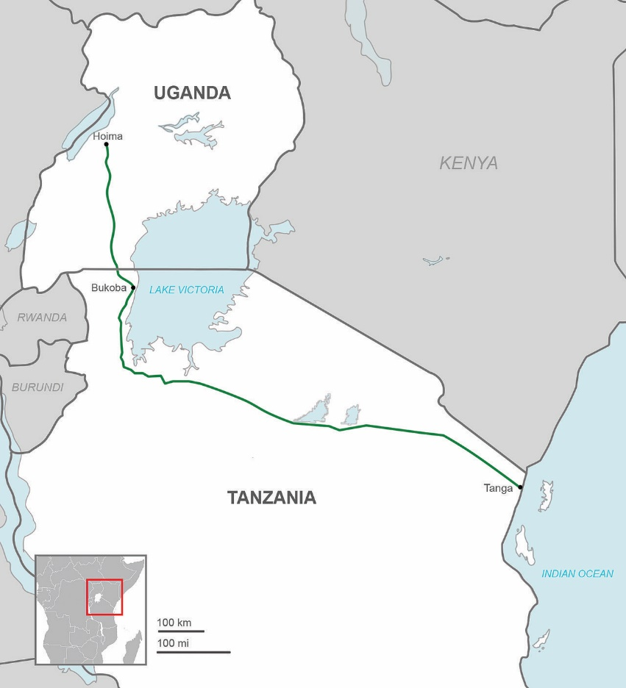
Prosjekt 1: rørledning i Tanzania
Startspunkt
Endepunkt

Slide 13
Eksempel av resultater

Slide 14
2D Kart av høyde/dybde
-Lage rutenett
-Hente høyde/dybde til hver punkt
-Grafes i Gnuplot

Slide 15
Rørledningshøyde/dybde
-Rørledningspunkter faller ikke akkurat på eksisterende rutenett
-Man må interpolere for å finne ut verdien!

Slide 16
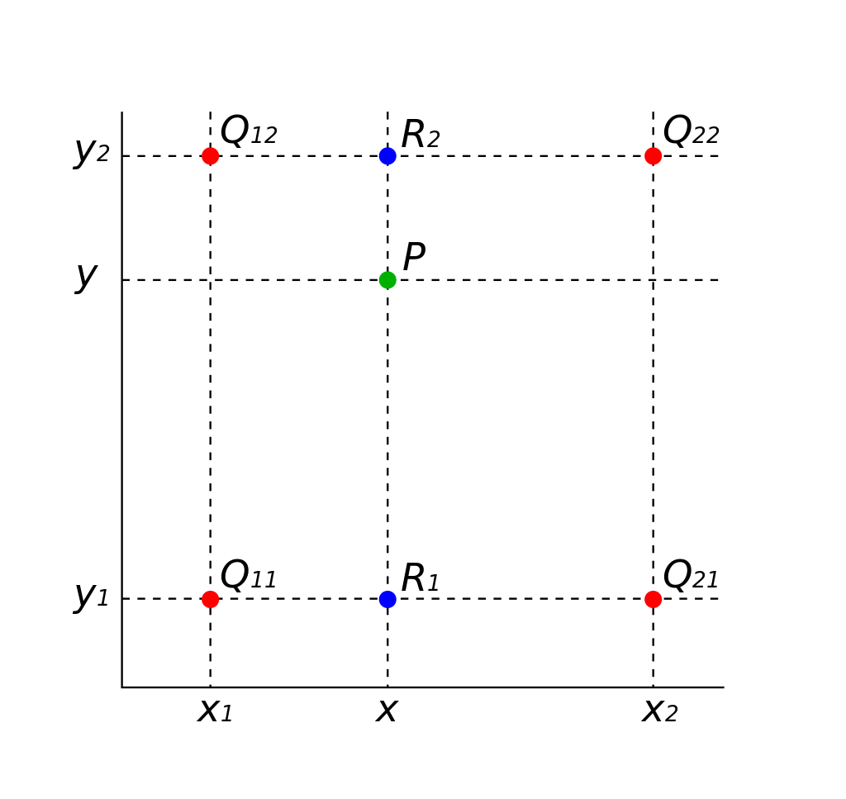
2D interpolering

Slide 17
2D interpolering
Allerede tilgjengelig på Eksel!

Slide 18
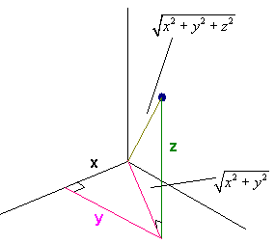
Rørledningslengde
Det avhenger av:
Lengdegrad, breddegrad og høyde av startspunkt
Lendgegrad, breddegrad og høyde av endepunkt

Slide 19
Kostnad og trykktap
Enkelte formeller
Kostnad = lendge * kostnad/km
Trykktap = Lendge * konstant

Slide 20
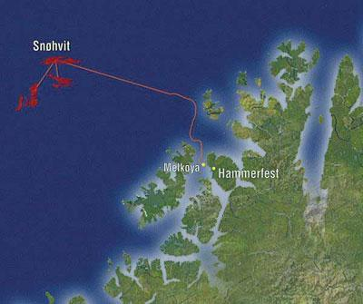
Prosjekt 2: rørledning i Norge

Slide 21
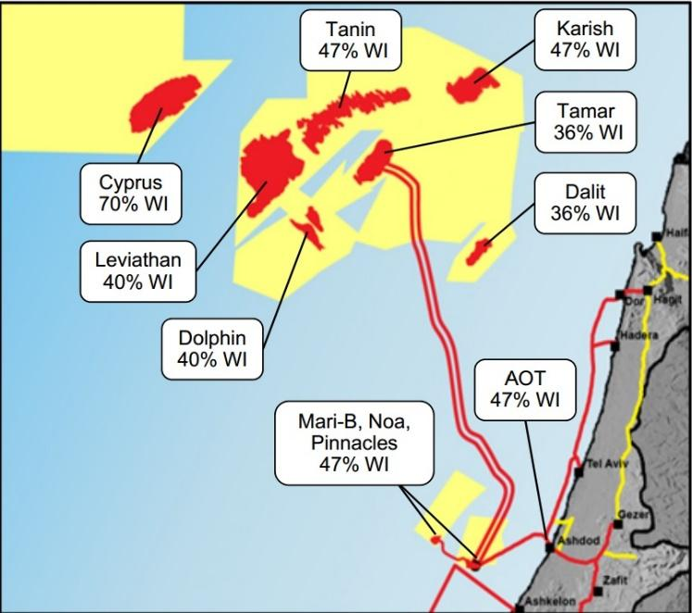
Prosjekt 3: rørledning i Israel

Slide 22
Ta hensyn til
Minst mulig lengde, kostnad og trykktap
Må ikke dra gjennom byer, store fjell, tuneller, naturparker, krigområder, innsjøer

Slide 23
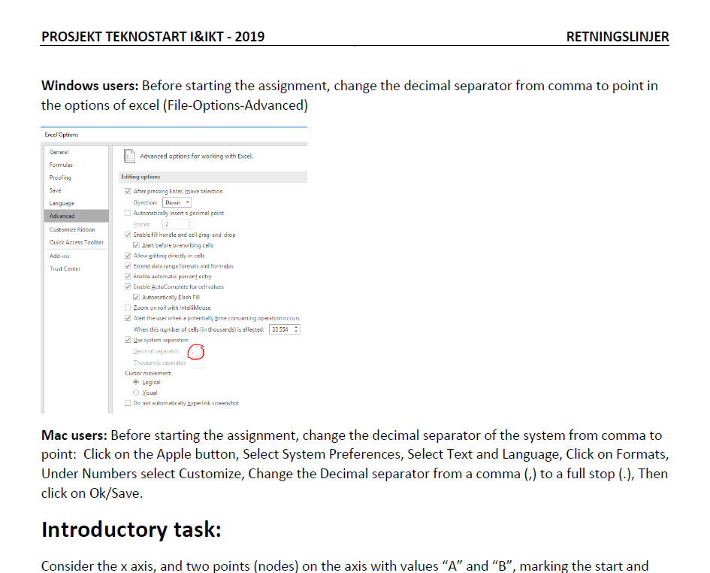
Les retningslinjer nøye!

Slide 24
Informasjon og filer her
http://www.ipt.ntnu.no/~stanko/files/Courses/Teknostart_IIKT/2019/

Slide 25
Innlevering
Levering innen kl. 11:15 fredag 23 August! På blackboard. Om det fungerer ikke gjerne send filer til oss på epost.
Filer: Ekselfil, Powerpoint presentasjon
Muntlig presentasjon (5 min per gruppe)
Kort beskrivelse av området – ting som dere tok hensyn til i planlegging
Høyde/dybde kart av området
Rørledningsti (er, om dere vurderte flere
alternativer) – og hvorfor var det valgt
Lendge, Kostnader, trykktap,

Slide 26
Innlevering
Levering innen kl. 11:15 fredag 23 August! På blackboard. Om det fungerer ikke gjerne send filer til oss på epost.
Filer: Ekselfil, Powerpoint presentasjon
Muntlig presentasjon (5 min per gruppe)
Kort beskrivelse av området – ting som dere tok hensyn til i planlegging
Høyde/dybde kart av området
Rørledningsti (er, om dere vurderte flere
alternativer) – og hvorfor var det valgt
Lendge, Kostnader, trykktap,
Neste som å presentere til en olje selskap!

Slide 27
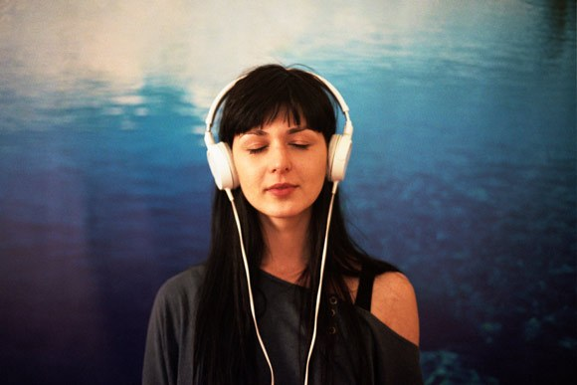
Diverse
Det er gruppearbeid – prøv å splitte arbeidet!
Tilgjengelige rom: 2-251 Zevs, 2-267 Big Ben, 2-271 Notre Dame
Noter og rapport nummer på PC med problem!
Bruk hodetelefoner på datasal!

Slide 28
Diverse
Pass på skriftstørrelse
Pust!

